Slide 1
Кладовая педагогического
мастерства.
Подготовила – Абдулаева Хава Мовсаровна

Slide 2
Человек, как звезда, рождается
Средь неясной,
Туманной млечности,
В бесконечности начинается, ……
Чтоб светлее стала Вселенная.

Slide 3
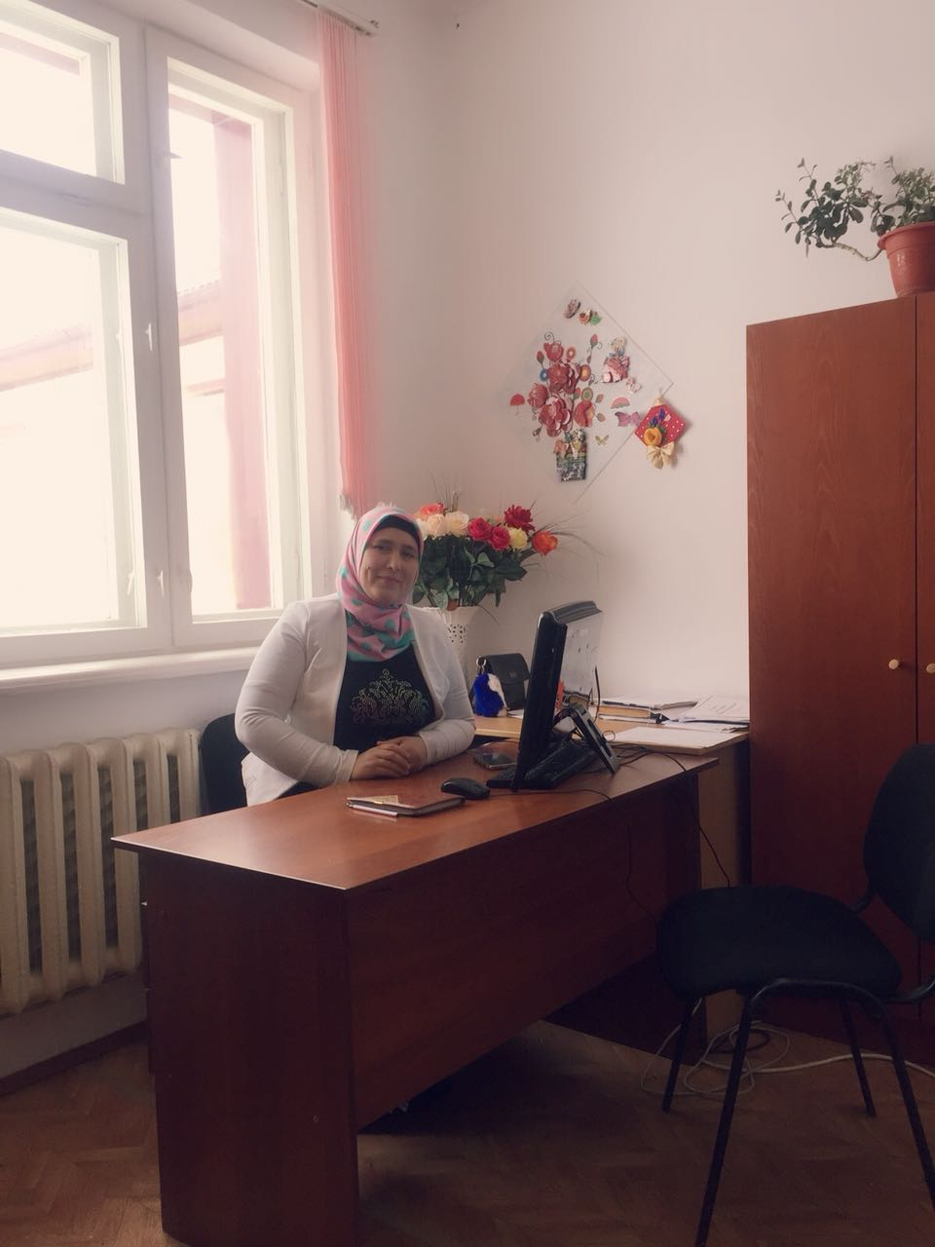
Хочу ли я быть успешной в воспитании своих ребят? Ответ может быть только положительным. Помня, что дети учатся тому, чему их учат, я не забываю о том, что мир ученика – это целая планета, без освоения которой учитель не имеет права называться учителем.

Slide 4
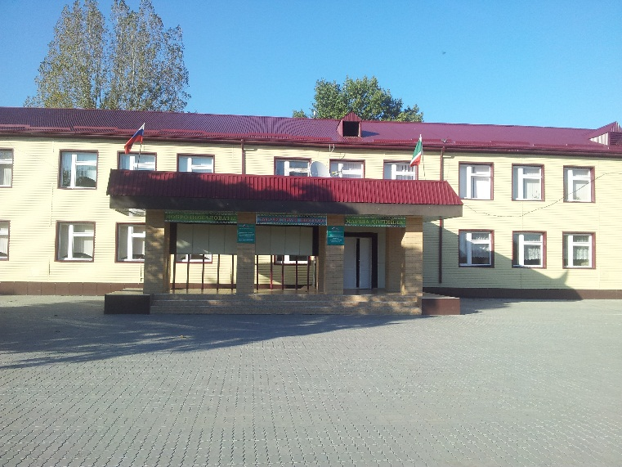
Детям нужна помощь, чтобы не потеряться на дорогах этой планеты, чтобы само странствие по ним становилось наградой. Важно кто ведёт их за собой.

Slide 5
Классный руководитель. Кто он?!
Каким может быть идеальный классный руководитель? Его личность, как и любая другая, должна отличаться всесторонностью, гармоничностью и целостностью своего развития.

Slide 6
Такой человек не может жить для себя. Он из тех людей, которые никогда не подведут. Обладает высоким уровнем культуры, широким кругозором, личным обаянием, чувством юмора и находчивостью. Куда бы ни забросила судьба, он всегда старается преобразить тот уголок своей любовью к людям, умением общаться с ними, искренностью, доброжелательностью.

Slide 7
Идеальный классный руководитель, правильно выбрав свое дело, занимается им, глубоко изучает и достигает в нем мастерства, храня верность слову, обязательствам, другим, себе самому.

Slide 8
Современная школа работает по стандартам нового поколения, методологической основой которых выступает «Концепция духовно-нравственного развития и воспитания личности гражданина», определившая воспитательный идеал и базовые национальные ценности.

Slide 9
Классный руководитель становится для ученика самым необходимым человеком в школе. И своё предназначение я вижу в том, чтобы помочь в становлении личности ребенка, входящего в современный мир, воспитать человека, способного занять достойное место, осознающего и принимающего ценности человеческой жизни, семьи, гражданского общества.

Slide 10
Воспитательная система – это настоящий научный труд, включающий в себя многие аспекты, в том числе планируемый результат.

Slide 11
Эту систему надо внедрить в жизнь с помощью методов и приемов, которые общеизвестны, они описаны как в трудах великих педагогов, так и в современных документах.

Slide 12
Из существующего многообразия я выбираю такие формы воспитательной работы, которые интересны моим детям и мне.
Я работаю над программой «Я и большой мир». Слово «мир» имеет множество значений – земной шар, человеческое общество, согласие, отсутствие вражды, ссоры. «Я» – это личность подростка. «Большой мир» – все то, что его окружает.

Slide 13
С учетом возрастных особенностей учащихся с 5 по 11 класс концепция реализуется в три этапа, каждый имеет свою цель и задачи. В основе данной концепции лежит нравственное воспитание, нормы которого могут побуждать ребенка к определенным поступкам и действиям, а могут и запрещать или предостерегать от них.

Slide 14
Свою работу на первом этапе я начинала с анкетирования, диагностики, изучения возрастных особенностей, нравственных приоритетов. Все мероприятия были направлены на сплочение классного коллектива, развитие творческой личности, наличие у обучающихся положительной самооценки и уверенности в своих силах.

Slide 15
В классе было организовано самоуправление. Ребята добросовестно относились и относятся к своим поручениям. У многих из них проявляются лидерские способности, поэтому мы решили, что ежегодно они будут меняться своими обязанностями, и у каждого будет возможность попробовать себя в разных «ролях».

Slide 16
Сейчас я со своим классом нахожусь на втором этапе реализации концепции, который называется «Мой мир». За всеми мероприятиями стоит воспитание нравственно - здоровой личности. Важным условием считаю тесную связь с родителями, с людьми старшего поколения, потому что пример взрослых людей, прикосновение к истории своей семьи, страны вызывают у ребёнка сильные эмоции, заставляют сопереживать, внимательно относиться к памяти прошлого, к настоящему и думать о будущем. Мои ребята всегда рады общению с почётным гражданином нашего села.

Slide 17
Классные часы «Семья и семейные ценности», «Традиции и обычаи Вайнахов»,
«С любовью к Учителю», «Мы все такие разные…»,совместные творческие дела способствуют развитию нравственной, физически здоровой, интеллектуальной, активной личности, способной к самопознанию и саморазвитию.

Slide 18
Как узнать, что проводимые в классе мероприятия приносят детям радость и пользу? На классных собраниях мы подводим итоги, обсуждаем и решаем возникающие проблемы. Учу детей рассуждать, давать оценку поступкам, высказывать свое мнение. И уже стало традицией после проведенного мероприятия, концерта, экскурсии писать небольшие заметки в классную газету о своих впечатлениях.

Slide 19
Давайте заглянем на странички последних изданий:,

Slide 20
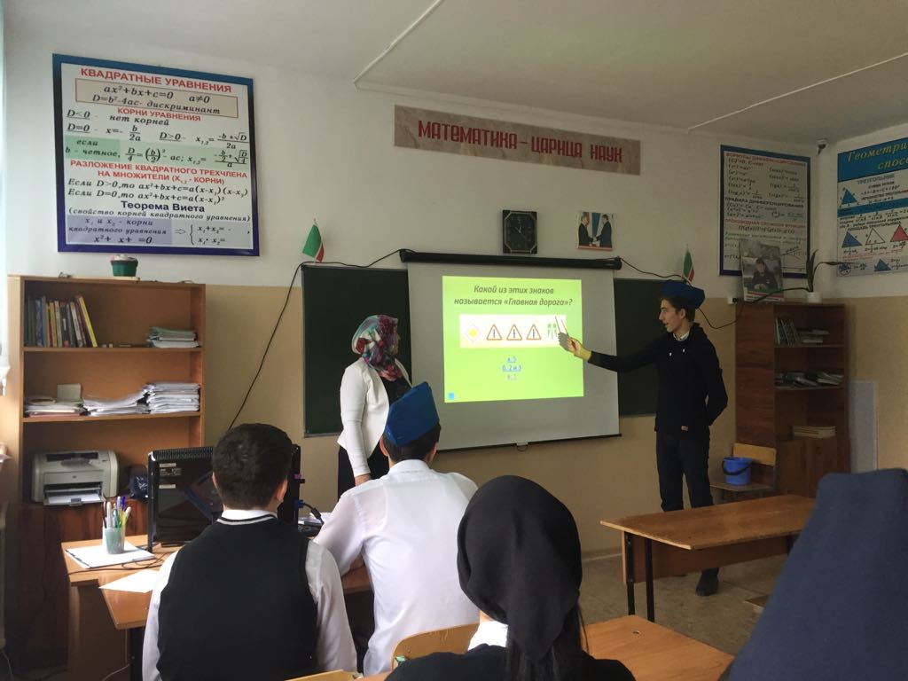
« Мы и не думали, что изучать правила дорожного движения так занимательно!...»

Slide 21
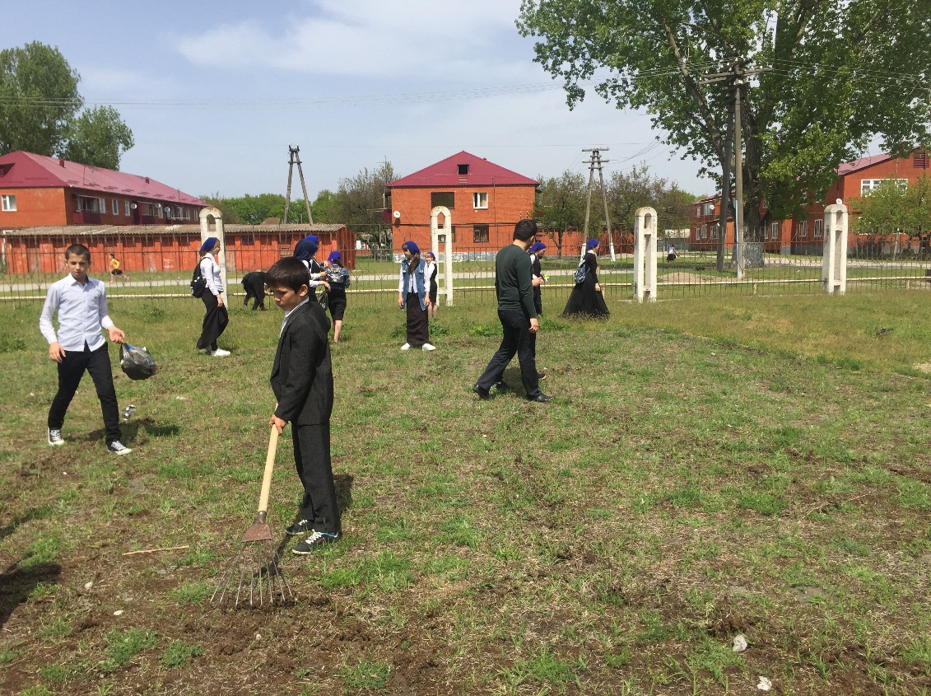
«…субботники – добрая традиция. Давайте беречь красоту вокруг нас»…

Slide 22
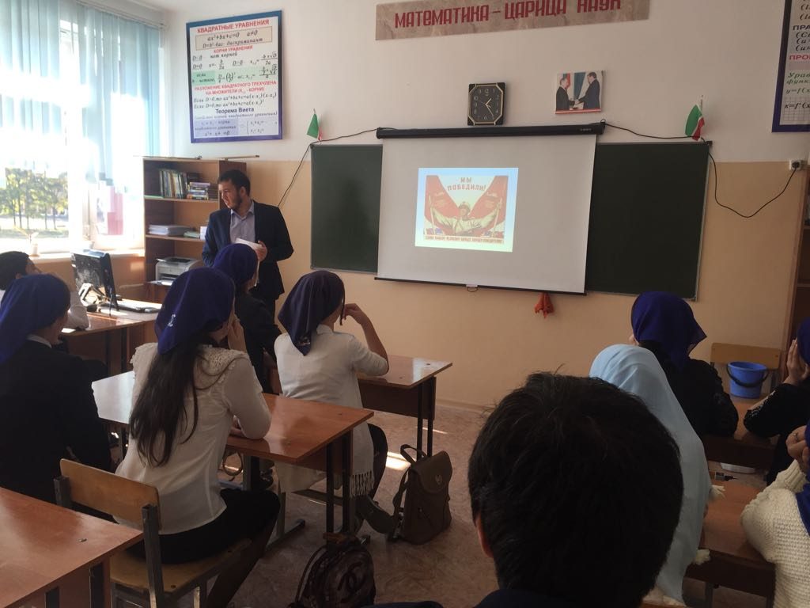
«Недаром помнит вся Россия про день Бородина… Мы поняли, насколько важно помнить о людях, которыми мы гордимся…»,

Slide 23
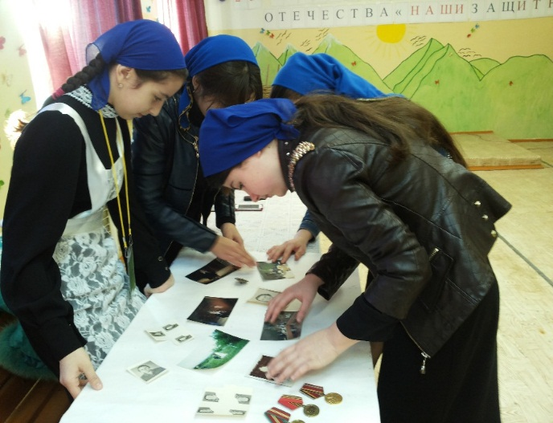
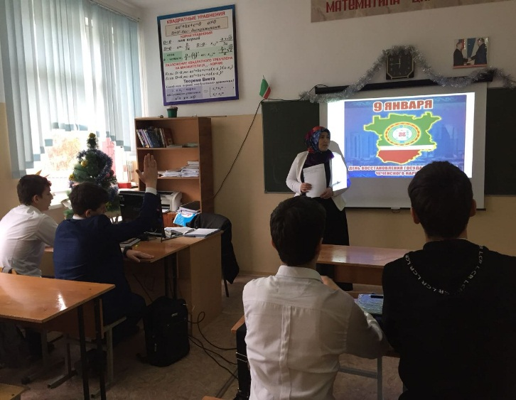
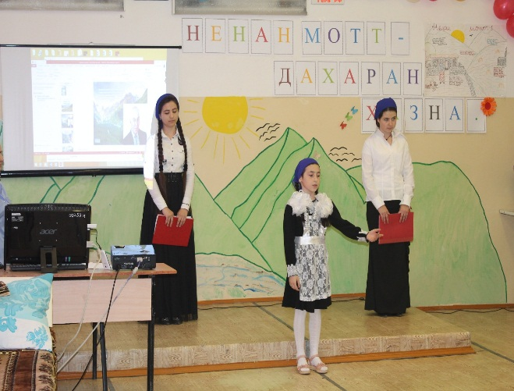
Все дети талантливы!
Акция «По следам ВОВ»
Классный час «День
восстановления ЧИАССР»
Внеклассное мероприятие «Ненан мотт-дахаран хазна»

Slide 24
Не секрет, что вовлечь всех ребят в то или иное дело нелегко. Информация о том, насколько был активен ребенок, отражается на «экране участия». Ребята сами выставляют баллы, и порой оценка одноклассников оказывает большой воспитательный эффект.

Slide 25
Третий этап это этап дальнейшего становления личности, способной успешно действовать в настоящем и добиться успехов в будущем.

Slide 26
Проводимая мною работа дает свои положительные результаты:
Ребята стали бережнее относиться к природе, с большим уважением – к родителям и взрослым;
В классе преобладает атмосфера доброжелательности;
С удовольствием участвуют в конкурсах, соревнованиях, олимпиадах;
Наблюдается положительная динамика в учебной деятельности.

Slide 27
С древних времён у каждого человека был свой нрав. Каждый поступал, как хотел, как ему нравилось. Потом люди стали замечать, что одни поступки приносили им радость, а другие - огорчения. Те поступки, которые нравились большинству, назвали нравственными. Я очень люблю своих детей и хочу, чтобы каждый новый день приносил нам радость встреч, теплоту общения, неповторимость каждого мгновения.

Slide 28
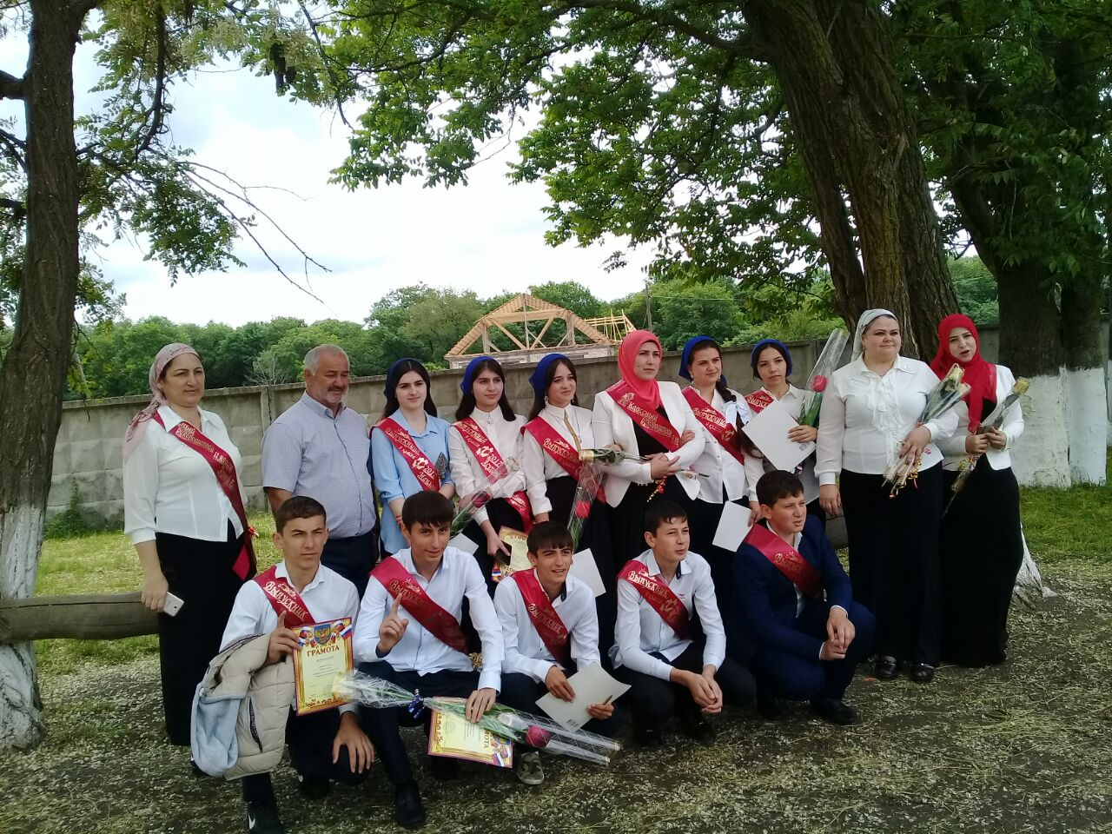
Мой 10 класс, мои дети - самые прекрасные, самые умные, самые трудолюбивые, самые – самые…

Slide 29
И я обязана творить, Презрев все тяготы мирские, Чтоб истин светлых заложить Зачатки в души молодые, Чтоб верный путь им указать, Помочь в толпе не раствориться… Мне не дано предугадать, Но я обязана стремиться!

Slide 30
Спасибо за внимание.

